Slide 1

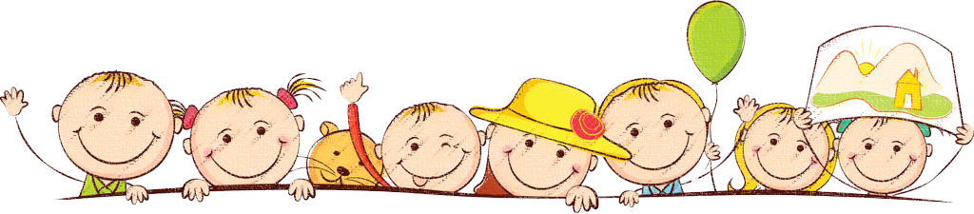



  Chào mừng các em
  đến với tiết Toán

Slide 2

Khởi động

Slide 3
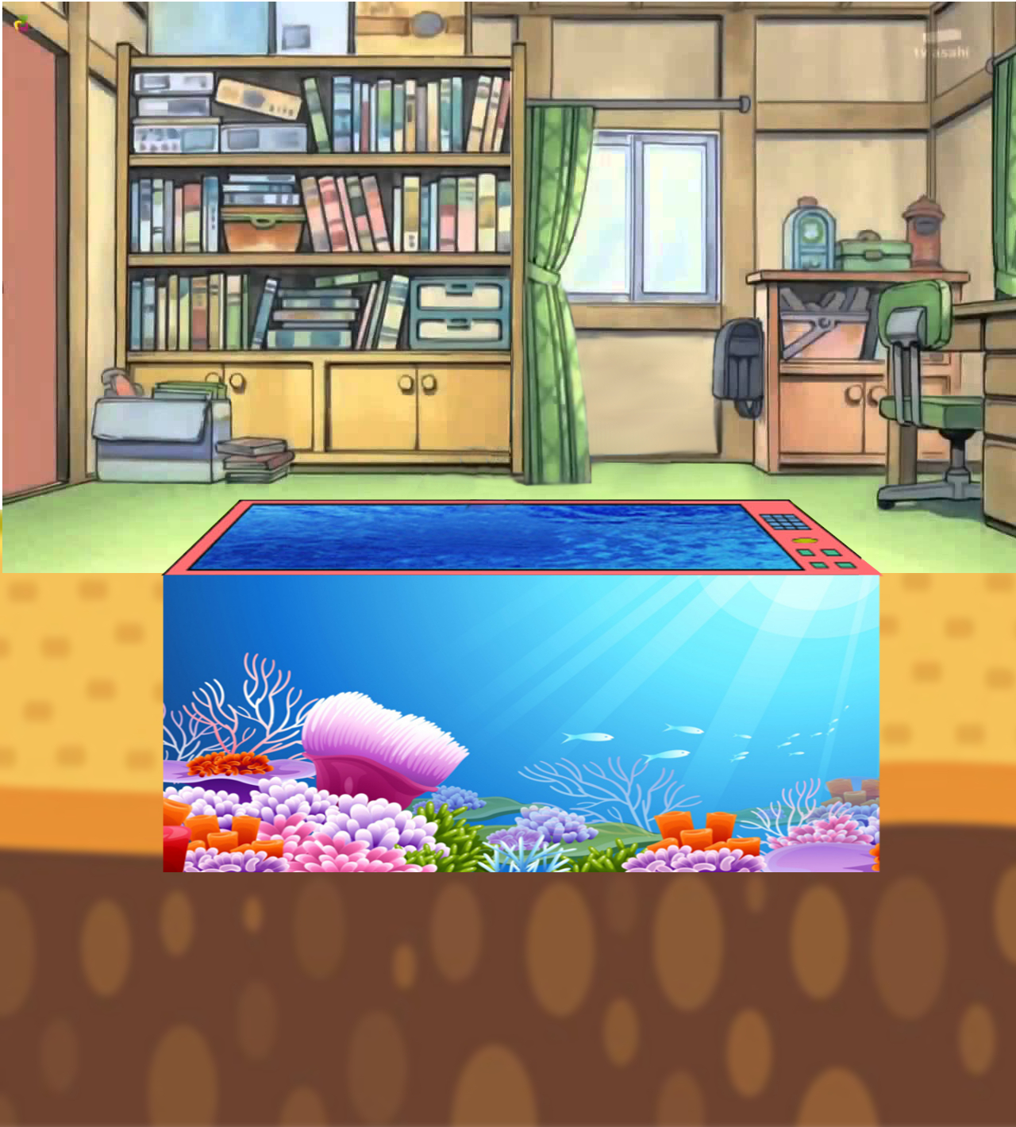



DORAEMON CÂU CÁ

Slide 4

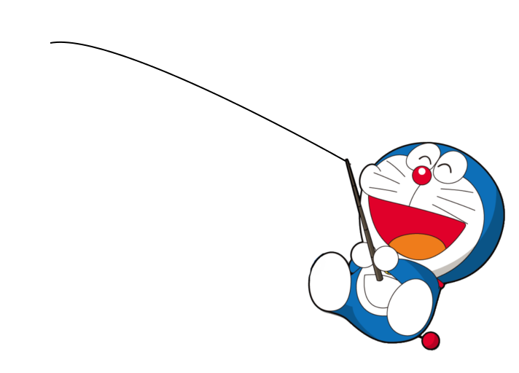

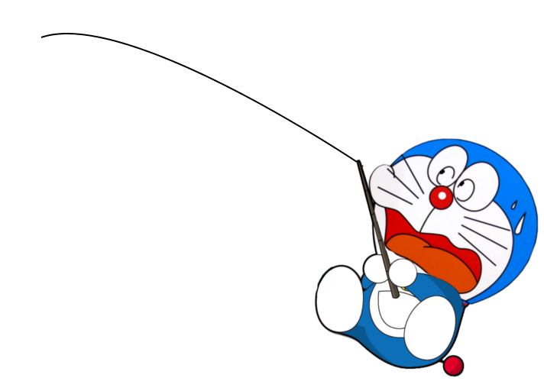



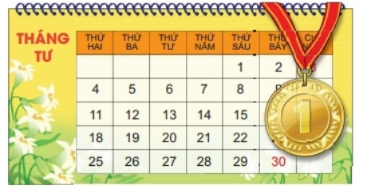
GIỎI QUÁ
Bắt đầu!
TIẾC QUÁ
HẾT GIỜ
Ngày mùng 1 tháng 4 là thứ mấy?
A. Thứ sáu
B. Thứ năm

Slide 5
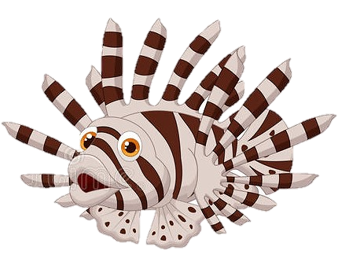

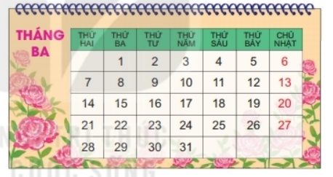
GIỎI QUÁ
Bắt đầu!
TIẾC QUÁ
HẾT GIỜ
Mùng 6 tháng 3 là thứ mấy?
A. Chủ nhật
B. Thứ bảy

Slide 6


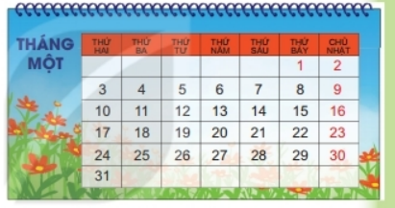
GIỎI QUÁ
Bắt đầu!
TIẾC QUÁ
HẾT GIỜ
Ngày 20/11 là thứ mấy?
A. Thứ tư
B. Thứ năm

Slide 7


Thứ Tư ngày 22 tháng 12 năm 2021
Toán
Bài 31: Thực hành và trải nghiệm xem đồng hồ,
xem lịch (Tiết 1)

Slide 9
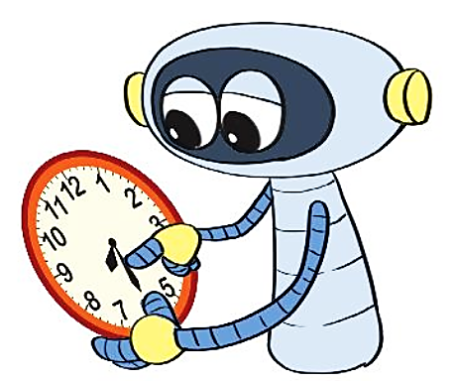
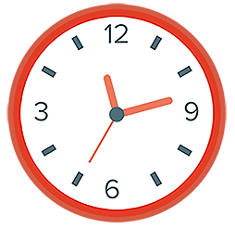
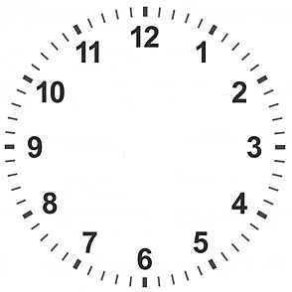
1
Quay kim đồng hồ để đồng hồ chỉ
2 giờ.
9 giờ 30 phút.
7 giờ 15 phút.
2 giờ
b) 9 giờ 30 phút
c) 7 giờ 15 phút

Slide 10
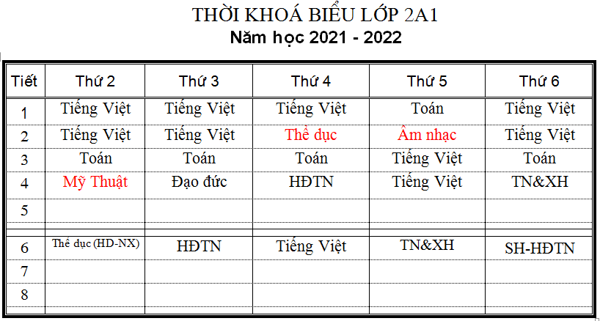
2
Xem thời khóa biểu hôm nay của em rồi trả lời câu hỏi.
a) Lúc 9 giờ 15 phút, em học môn gì ?
b) Em học môn gì vào lúc 15 giờ 15 phút?

Slide 11
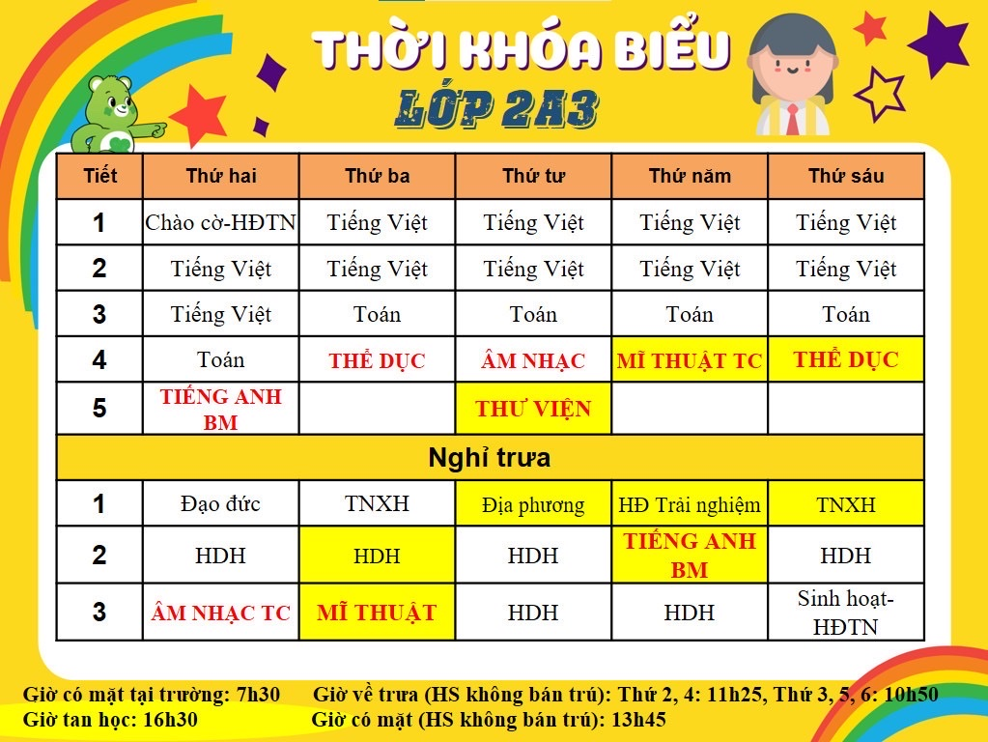
Bài 2 ( tr 119).
a. Lúc 9 giờ 15 phút, em học môn:…………..
b. Em…………... vào lúc 15 giờ 15 phút.

Slide 12
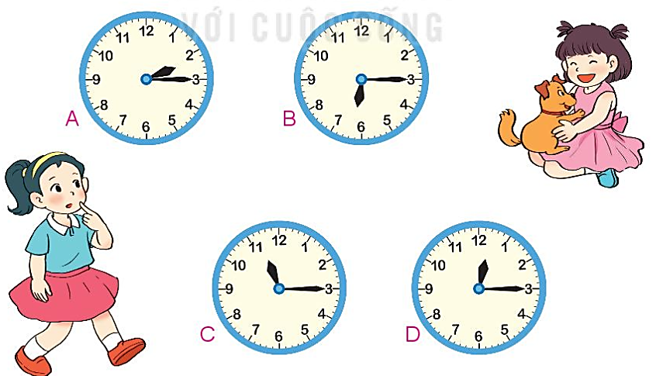
3
Đồng hồ chỉ mấy giờ?
2 giờ 15 phút
6 giờ 15 phút
11 giờ 15 phút
12 giờ 15 phút

Slide 13
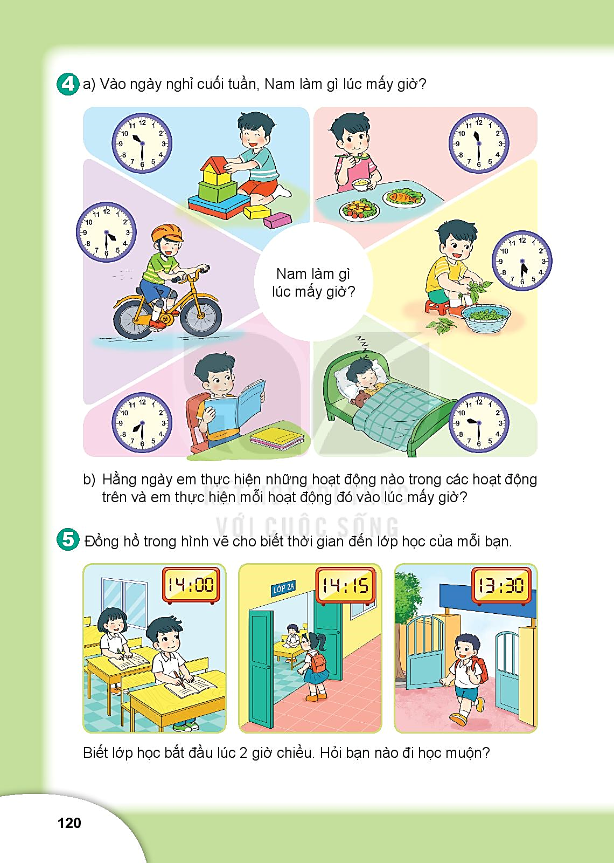
4
a) Vào ngày nghỉ cuối tuần Nam làm gì lúc mấy giờ?
10 giờ 30 phút
chơi đồ chơi
11 giờ 30 phút
ăn trưa
4 giờ 30 phút
đạp xe
5 giờ 30 phút
nhặt rau
7 giờ 30 phút
học bài
9 giờ 30 phút
đi ngủ

Slide 14
5
Đồng hồ trong hình vẽ cho biết thời gian đến lớp học của mỗi bạn.
Biết lớp học bắt đầu từ 2 giờ chiều. Hỏi bạn nào đi học muộn?
Bạn nữ đi học muộn vì đến lớp lúc 2 giờ 15 phút chiều

Slide 15
Ngày 22/12/2021
1. Tiếng Việt
- Làm bài 5, 1, 2 tr 65 + 66.
2. Toán
- Làm bài 1, 2, 3, 4, 5 tr 114 + 115
Chữ kí PH

Slide 16


  Tiết 2

Slide 17
Thứ Năm ngày 23 tháng 12 năm 2021
Toán
Vở Toán
Sách Toán: tr121
Bài 31: Thực hành và trải nghiệm xem đồng hồ,
xem lịch ( Tiết 2)

Slide 19
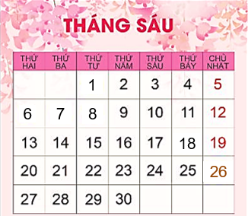
THÁNG MƯỜI HAI
1
Xem tờ lịch tháng này rồi trả lời câu hỏi.
a) Hôm nay là thứ mấy, ngày mấy, tháng mấy ?
→ Thứ Năm, ngày 23, tháng 12.
b) Hôm qua là thứ mấy, ngày mấy, tháng mấy ?
→ Thứ Tư, ngày 22, tháng 12.
c) Ngày mai là thứ mấy, ngày mấy, tháng mấy ?
22
23
24
→ Thứ Sáu, ngày 24, tháng 12.
31

Slide 20
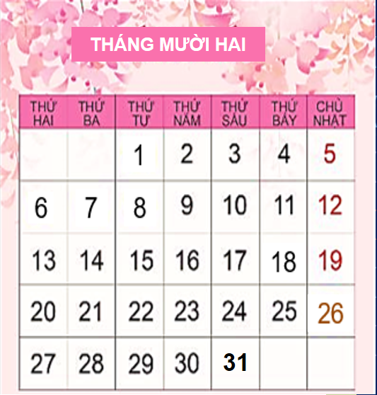
Thứ Năm ngày 23 tháng 12 năm 2021
Toán
Bài 31: Thực hành và trải nghiệm xem đồng hồ,
xem lịch ( Tiết 2)
Bài 1 ( tr 121)
a) Hôm nay là thứ……., ngày ……., tháng ……
b) Hôm qua là thứ……., ngày ……., tháng ……
c) Ngày mai là thứ……., ngày ……., tháng ……

Slide 21
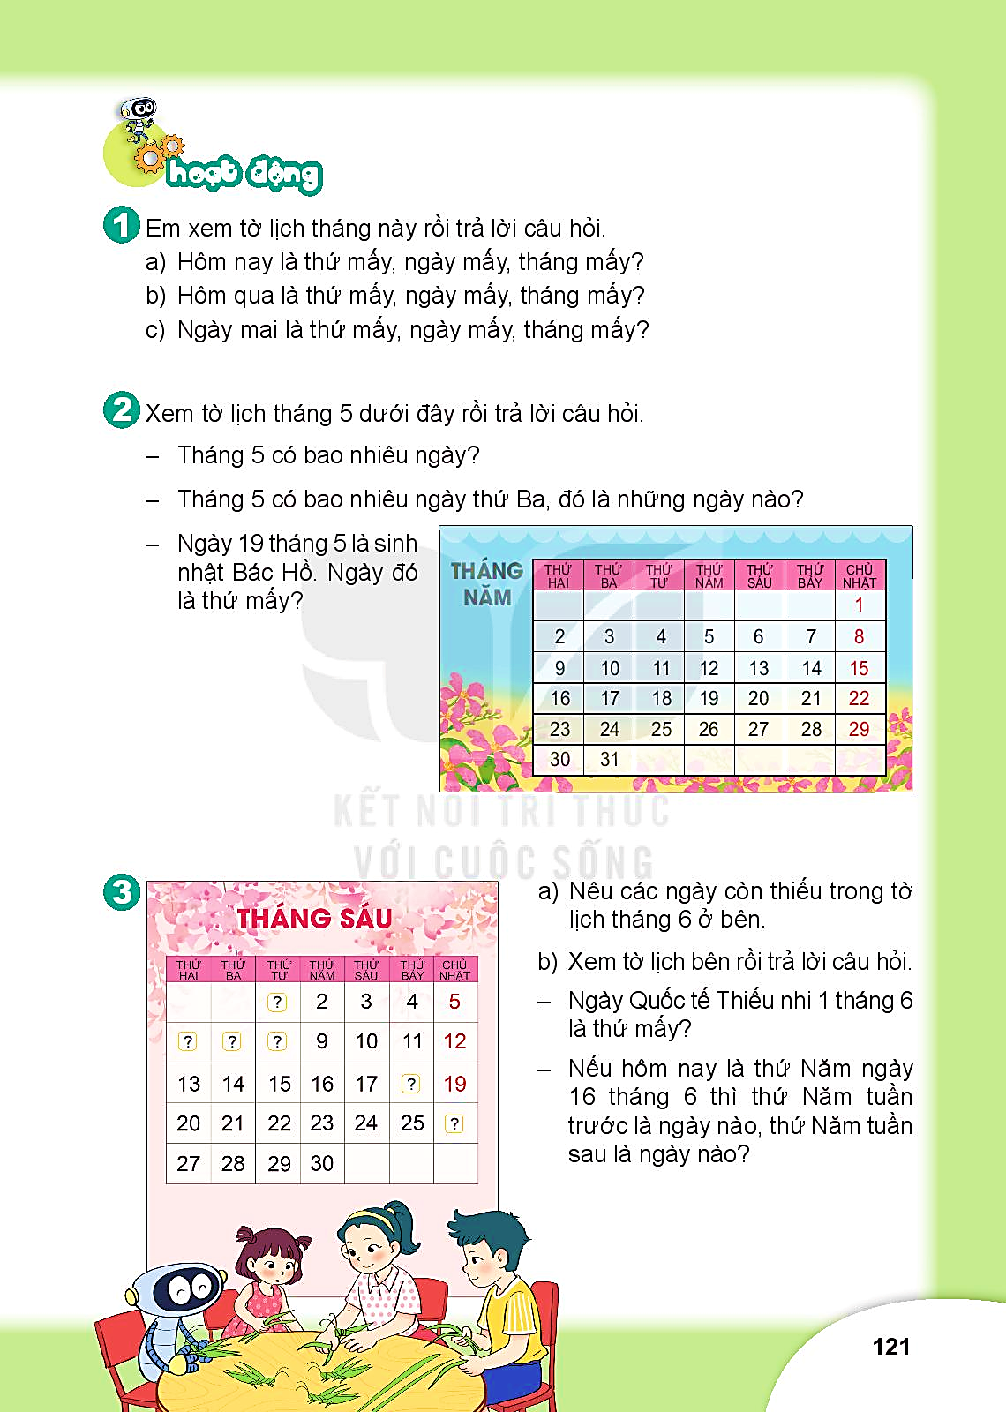
2
Xem tờ lịch tháng 5 dưới đây rồi trả lời câu hỏi:
- Tháng 5 có bao nhiêu ngày ?
→Tháng 5 có 31 ngày.
-Tháng 5 có bao nhiêu ngày thứ Ba, đó là những ngày nào ?
3
→Tháng 5 có 5 ngày thứ Ba, đó là những ngày: 3, 10, 17, 24, 31.
10
17
19
- Ngày 19 tháng 5 là sinh nhật Bác Hồ.
Ngày đó là thứ mấy?
24
31
→Ngày 19 tháng 5 là sinh nhật Bác Hồ. Ngày đó là thứ thứ Năm
.

Slide 22
3
a) Nêu các ngày còn thiếu trong tờ lịch.
b) Xem tờ lịch rồi trả lời câu hỏi:
- Ngày Quốc tế Thiếu nhi 1 tháng 6 là thứ mấy?
- Nếu hôm nay là thứ Năm ngày 16 tháng 6 thì thứ Năm tuần trước là ngày nào, thứ Năm tuần sau là ngày nào ?
1
6
7
8
9
16
18
23
26
thứ Tư.
9
23

